Slide 1
Aprendizaje competencial
a través de los proyectos de aula
Lección 10:Caso práctico en la educación primaria para el desarrollo competencial.
Tema1: reflexiones finales sobre un proyecto de alumnado de 4º

Slide 2
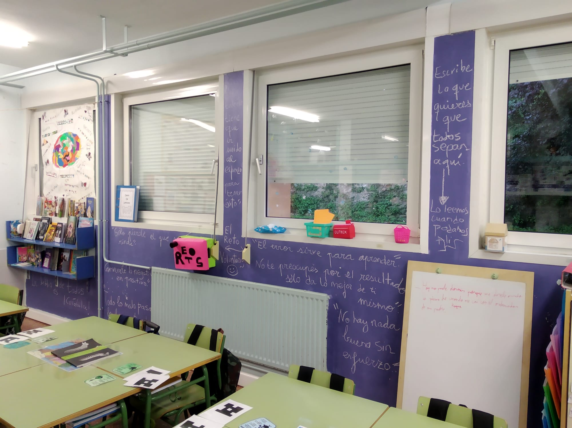
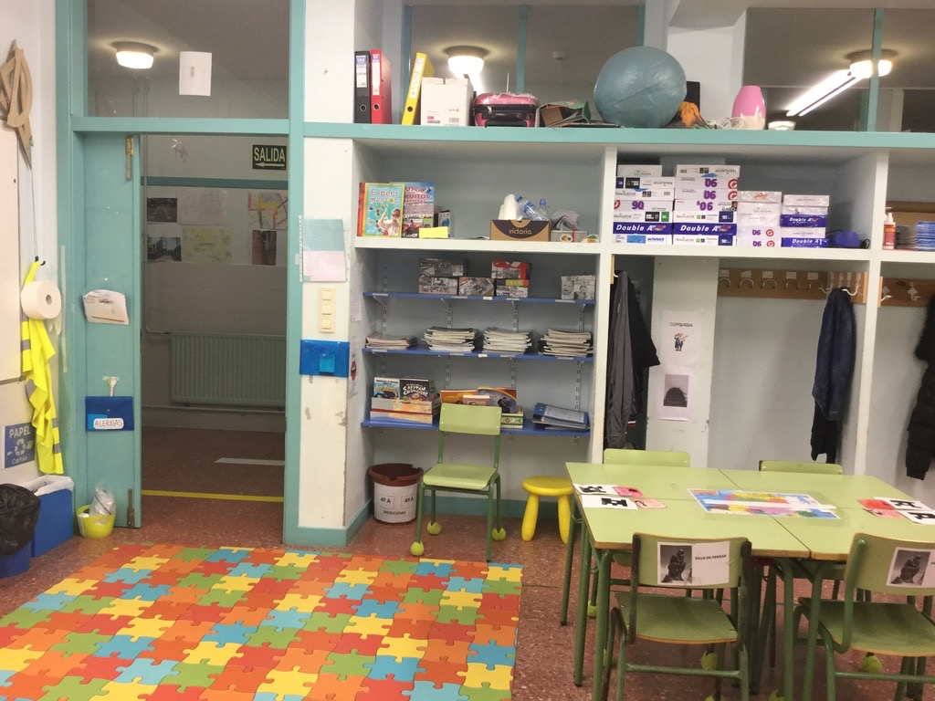
¿Un sofá en clase?
Lección 10:Caso práctico en la educación primaria para el desarrollo competencial.
Tema1: reflexiones finales sobre un proyecto de alumnado de 4º
Propuesta
de alumnos
SURGE
DESDE
MATEMÁTICAS

Slide 3
Dossier docente
Título de la tarea: Educar para la empatía. |  | Profesorado: Tutora
Descripción del proyecto emergente:
Curso: Primaria | Área(s) o Materia(s): Lengua, naturales | Temporalización: Seis meses
Cuarto
CONCRECIÓN CURRICULAR
Estándares de aprendizaje |  | Competencias Clave
Análisis
Docente
TRANSPOSICIÓN DIDÁCTICA
Motivación
Actividades | Actividades
PRODUCTO FINAL
RECURSOS DIDÁCTICOS
Personales | Familias, expertos
Materiales | Tabletas, ordenador, impresora en color y plastificado.
Ambientales | Biblioteca,
TENGO
RECURSOS
Revisión de estándares
Contenidos,…

Slide 4
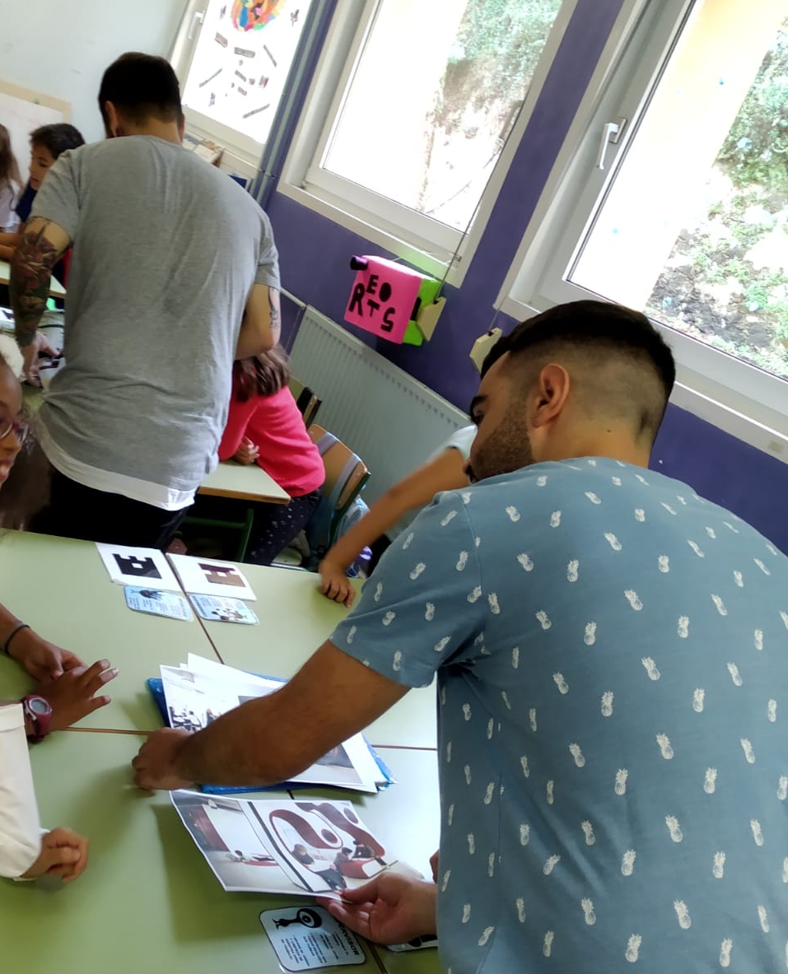
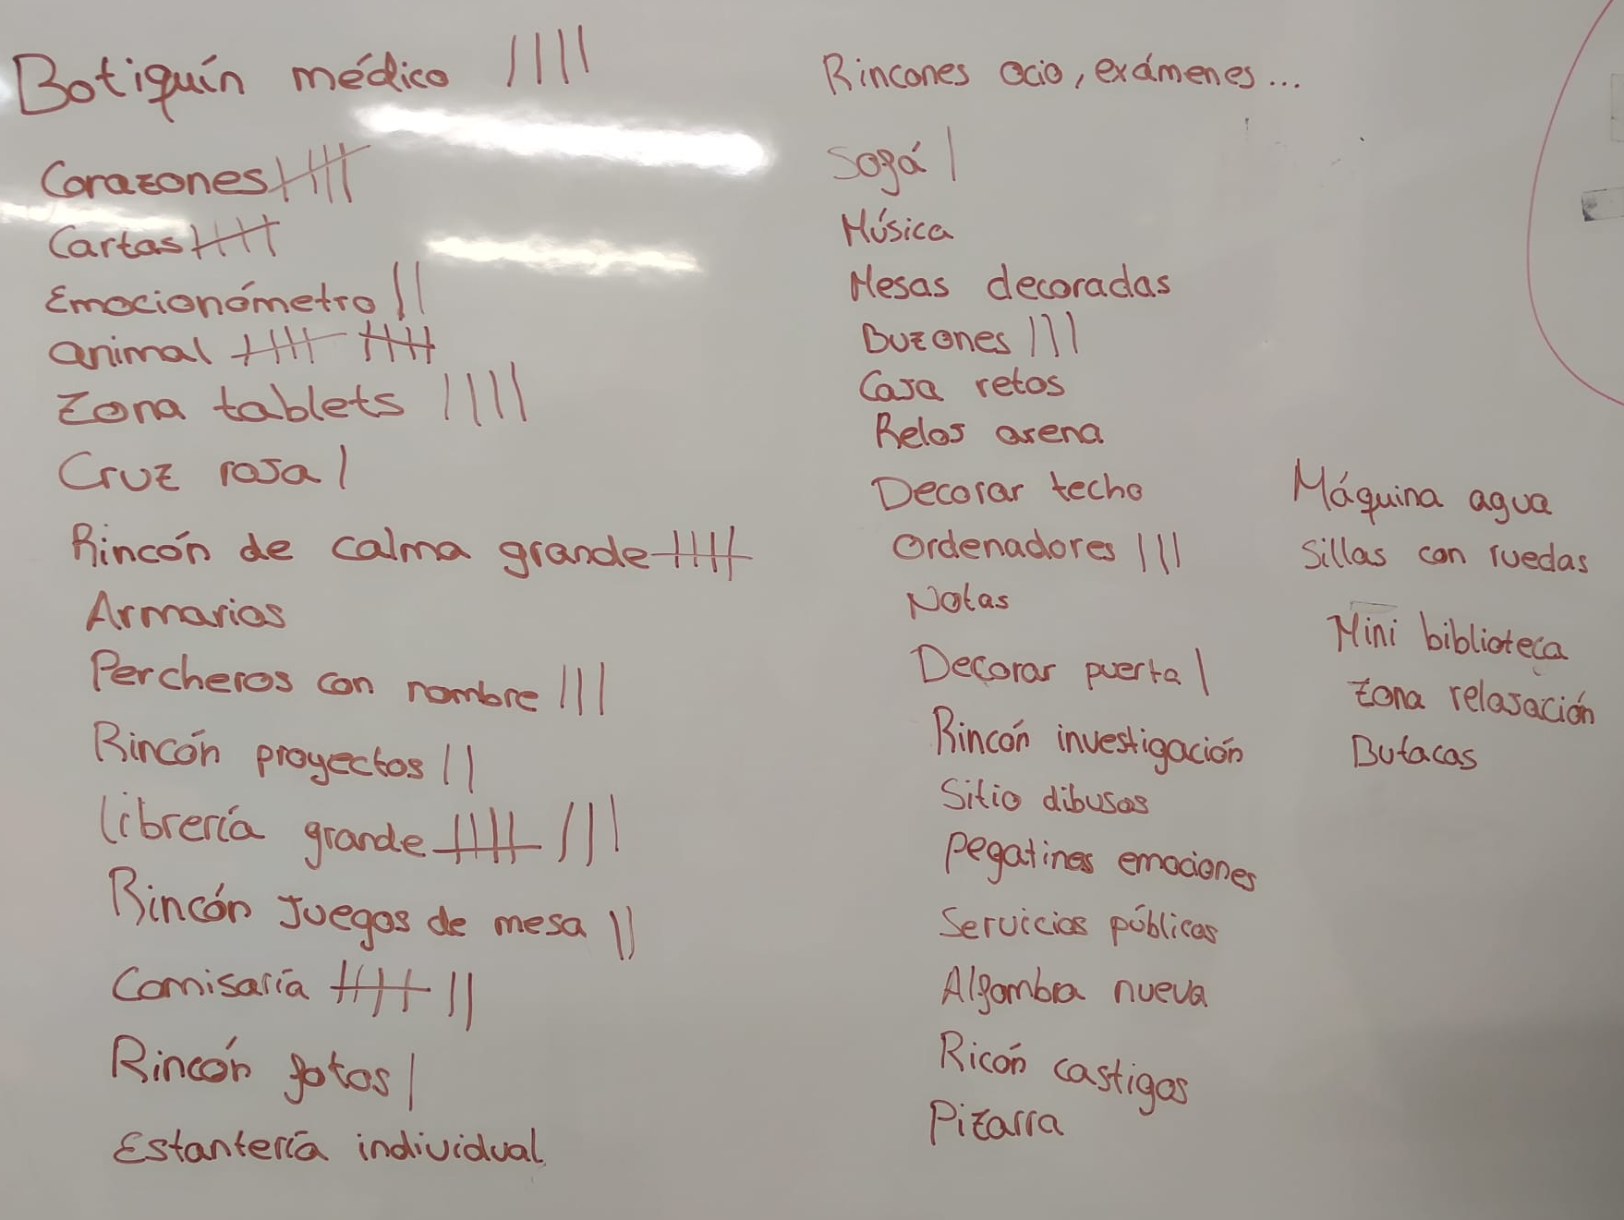
1º LLUVIA DE IDEAS
Aprendizaje competencial a través de los proyectos de aula
Lección 10:Caso práctico en la educación primaria para el desarrollo competencial.
Tema1: reflexiones finales sobre un proyecto de alumnado de 4º
¿Qué cosas crees que
debe tener una clase?
¿Qué debemos conservar?
Parejas
de detectives:
Pregunta al compañero
Su opinión sin hacer juicio
+
2ºCLASIFICACIÓN por
espacios. Libros estantería y sofá,
por ejemplo al rincón de la biblioteca

Slide 5
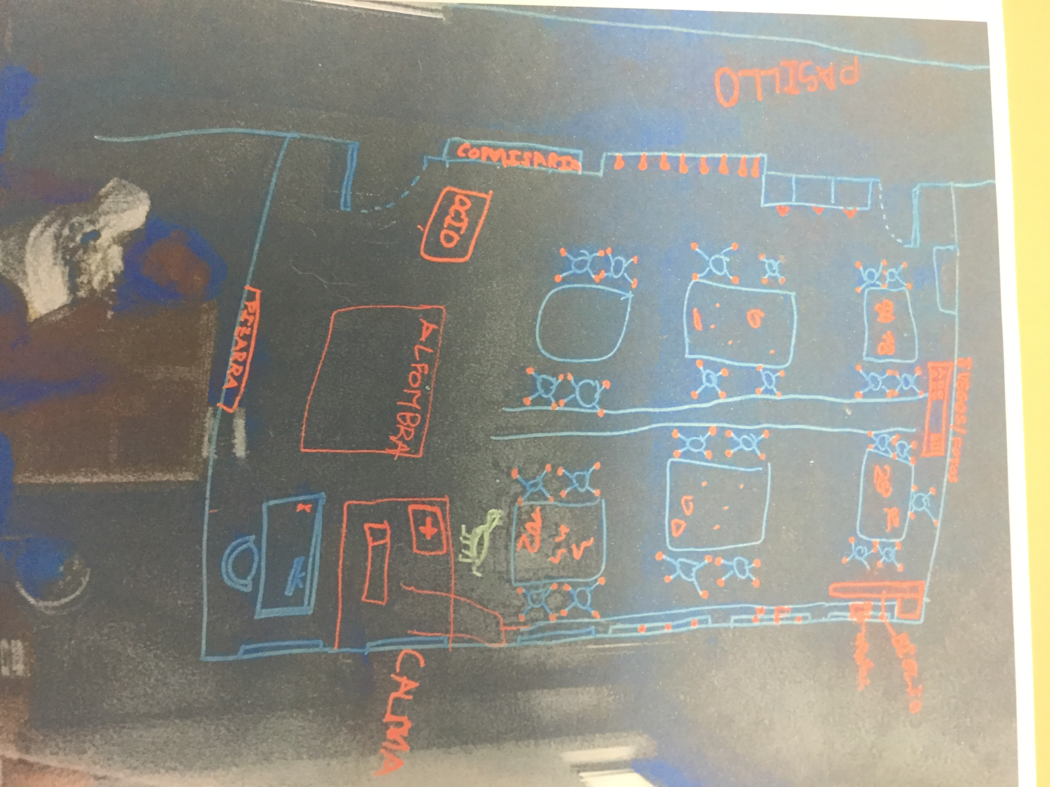
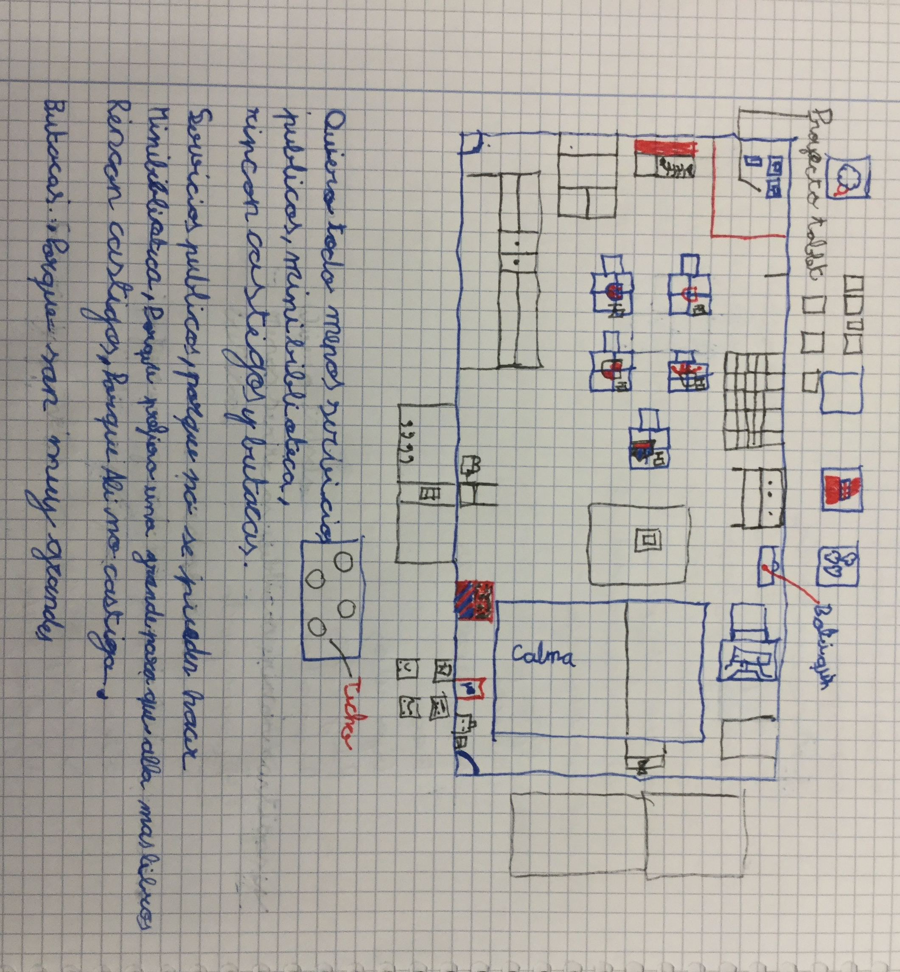
Aprendizaje competencial a través de los proyectos de aula
Lección 10:Caso práctico en la educación primaria para el desarrollo competencial.
Tema1: reflexiones finales sobre un proyecto de alumnado de 4º
REPRESENTACIÓN
EN MEDIO FOLIO
2-4
3º Argumentación - Refutación
Defender ideas, valorar los puntos positivos y negativos entre todos

Slide 6
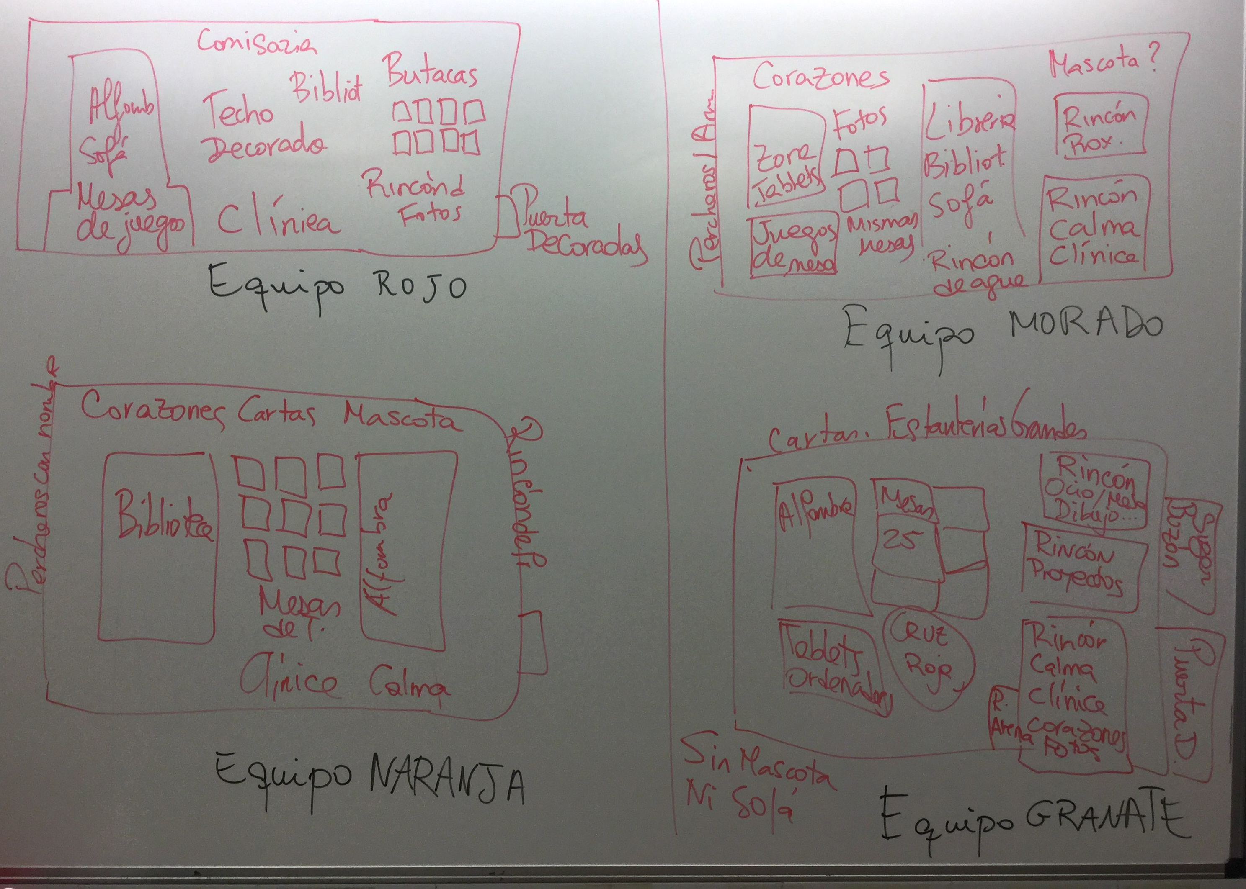
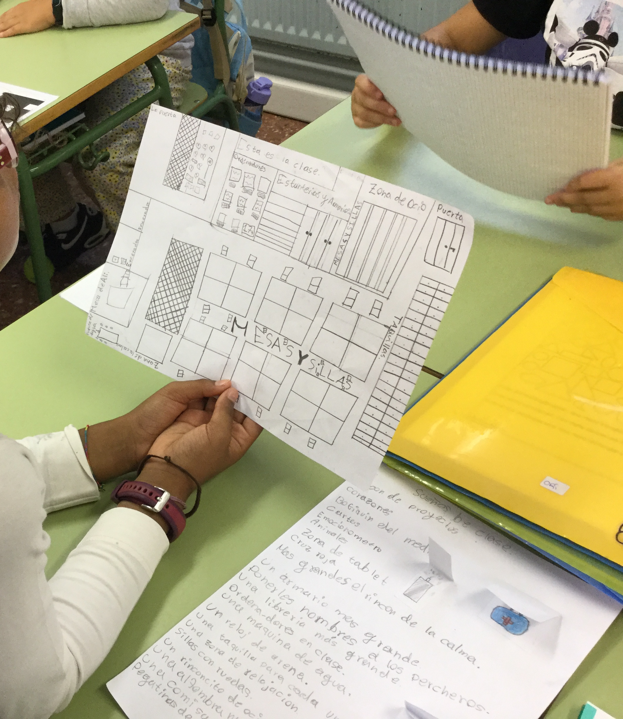
Aprendizaje competencial a través de los proyectos de aula
Lección 10:Caso práctico en la educación primaria para el desarrollo competencial.
Tema1: reflexiones finales sobre un proyecto de alumnado de 4º
Se recogen los elementos comunes de cada equipo. Ya no se debaten.
Argumentación y refutación en los elementos discordantes.
¿Ayuda?
UDC(estudiantes del Grado de la Universidad de A Coruña
4º Ahora que coincidimos en todo nos agrupamos
por equipos de “ espacios de decoración”

Slide 7
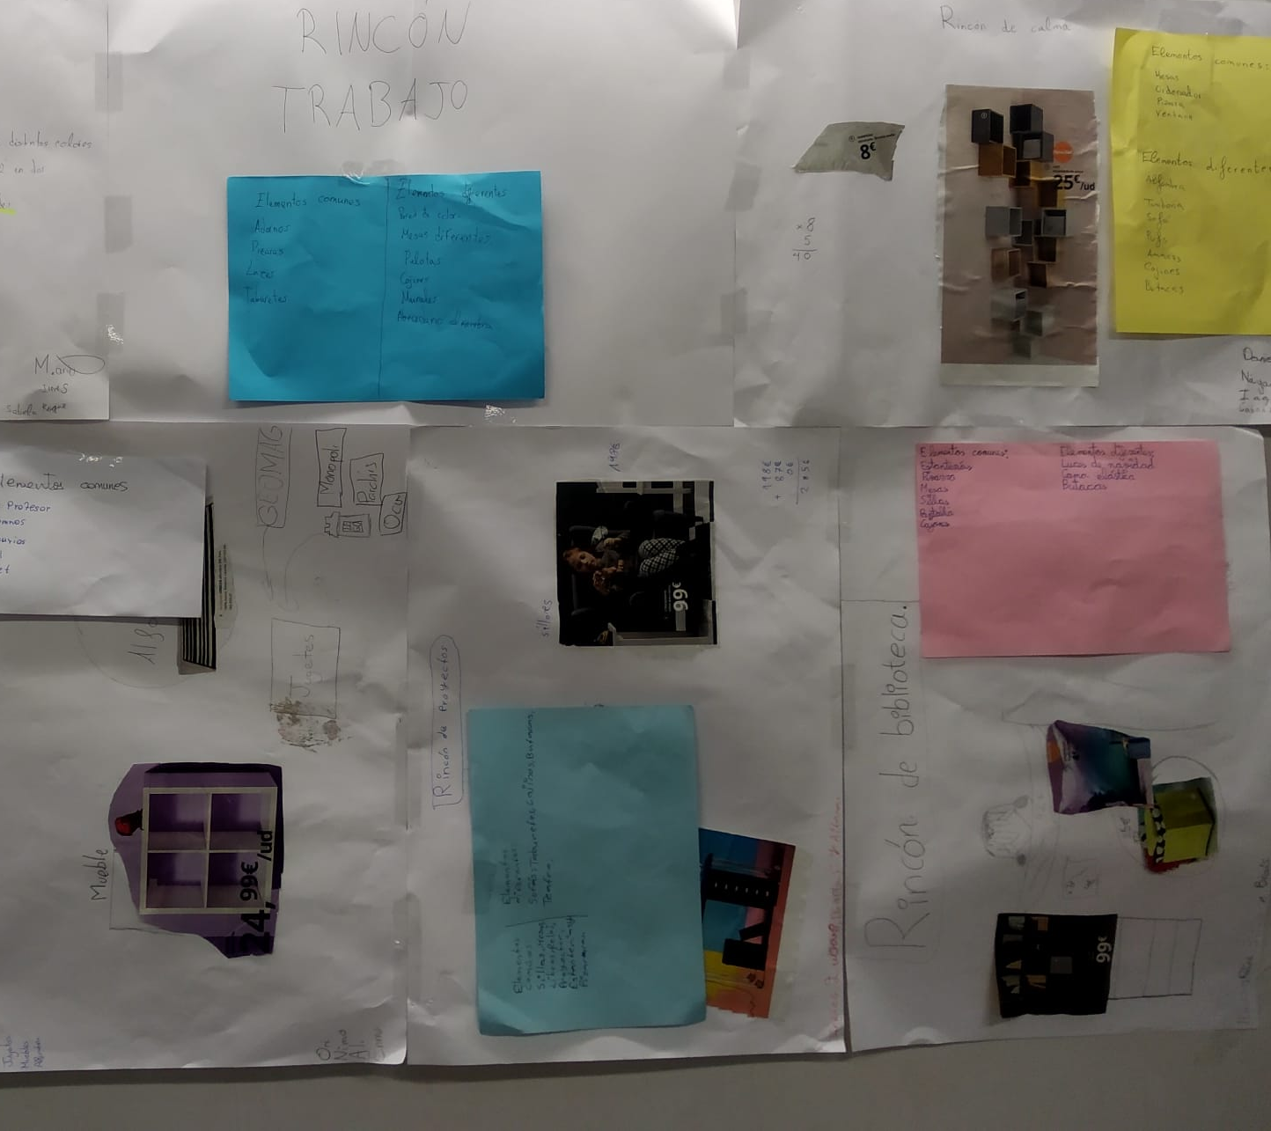
Aprendizaje competencial a través de los proyectos de aula
Lección 10:Caso práctico en la educación primaria para el desarrollo competencial.
Tema1: reflexiones finales sobre un proyecto de alumnado de 4º
5º VOTACIÓN
DUDAS:
MASCOTA
TECHO DECORADO
PUERTA DECORADA
ACUERDOS :
PERCHEROS
BIBLIOTECA
CALMA
OCIO
PROYECTOS
TEATRO
TRABAJO
COMISARÍA

Slide 8
Aulas innovadoras
Búsqueda en internet
Aprendizaje competencial a través de los proyectos de aula
Lección 10:Caso práctico en la educación primaria para el desarrollo competencial.
Tema1: reflexiones finales sobre un proyecto de alumnado de 4º
+
6º Investigaciones sobre aulas
Elementos comunes: proyector, estanterías, mesas, ordenador, cajoneras, sillas, percheros, libros, pantalla, pizarra,…
COMPARACIONES
TÉCNICA CONCORDAR-
DISCORDAR
¿Qué tienen
En común
Y diferente?
Elementos diferentes en aulas innovadoras: sofás, taburetes, paredes de colores, cortinas, luces de colores, pelotas de tenis en las patas de las sillas, hamacas,…

Slide 9
7º DISEÑO DE ESPACIOS POR EQUIPOS
Aprendizaje competencial a través de los proyectos de aula
Lección 10:Caso práctico en la educación primaria para el desarrollo competencial.
Tema1: reflexiones finales sobre un proyecto de alumnado de 4º
FOLIO GIRATORIO
PARA CADA EQUIPO-
DISEÑANDO CADA RINCÓN

Slide 10
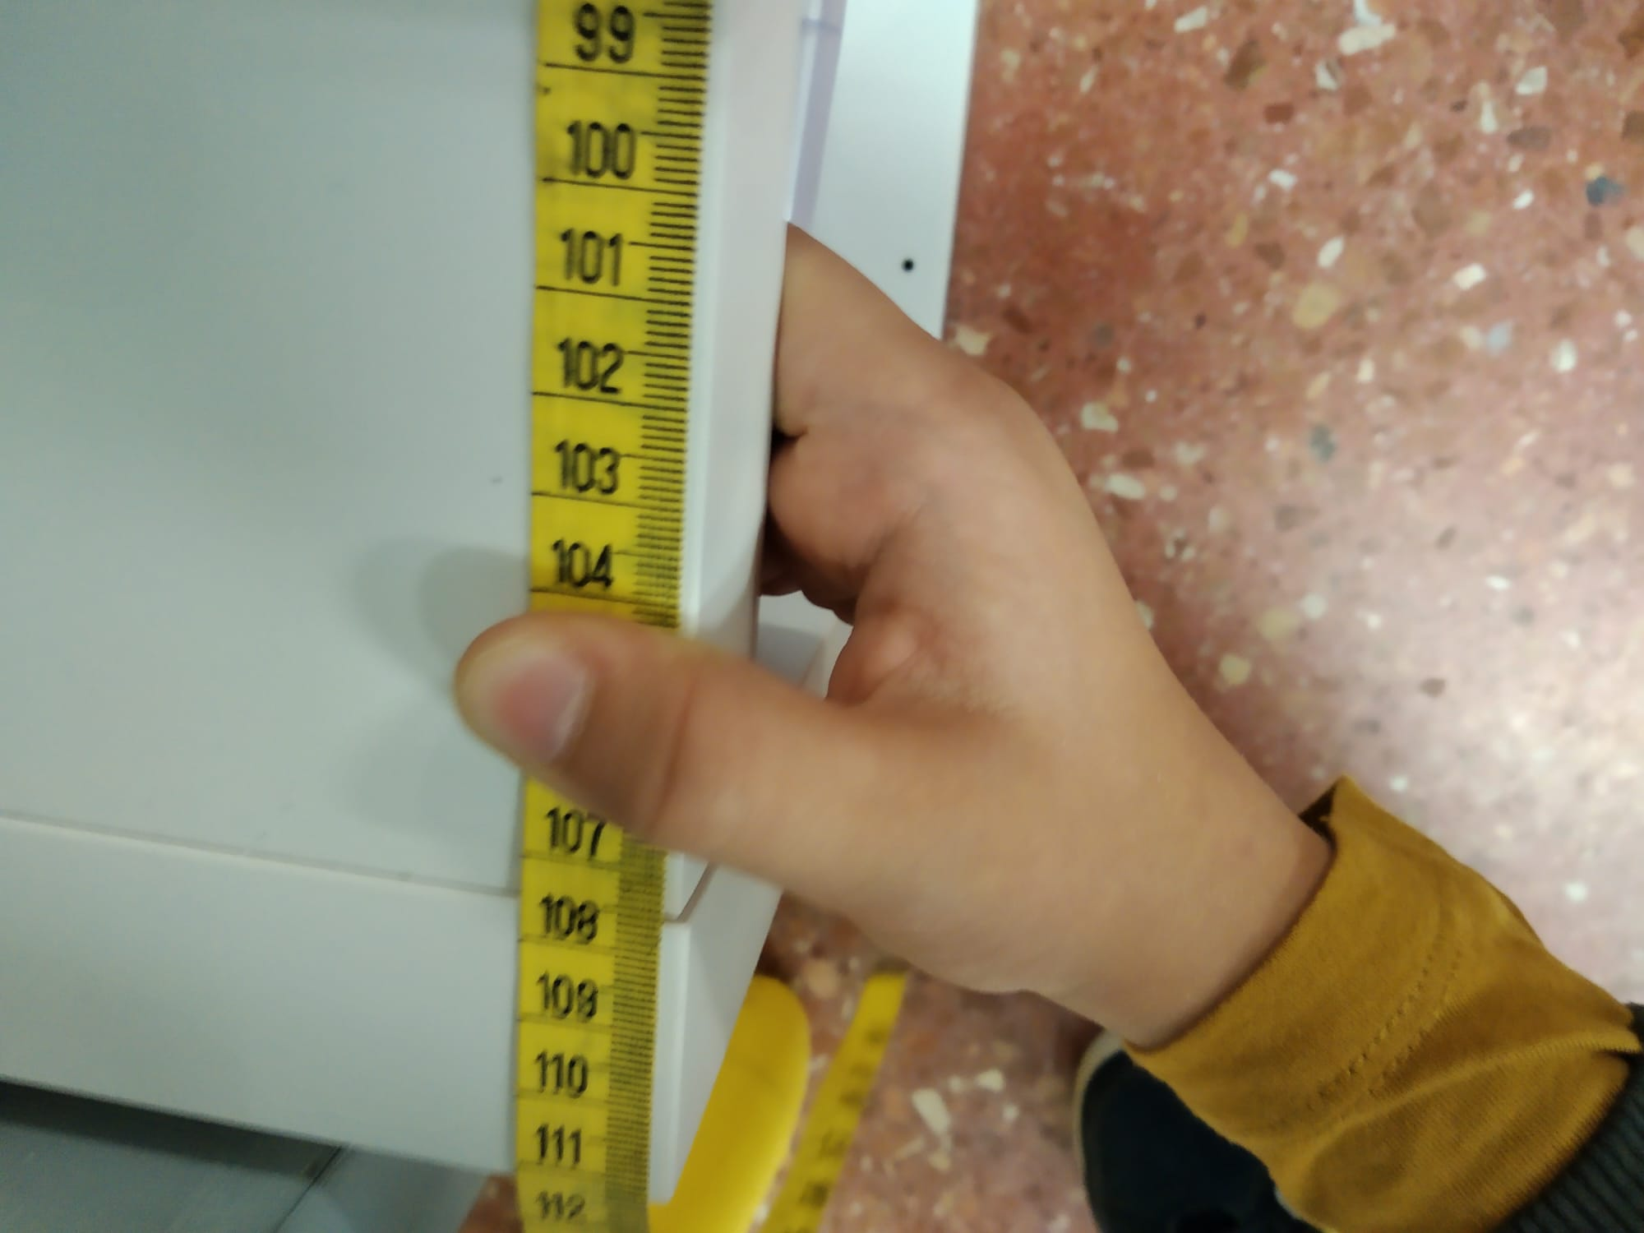
8º ¿CABE TODO?
Aprendizaje competencial a través de los proyectos de aula
Lección 10:Caso práctico en la educación primaria para el desarrollo competencial.
Tema1: reflexiones finales sobre un proyecto de alumnado de 4º
INDIVIDUAL+
COMPROBACIÓN CONJUNTA

Slide 11
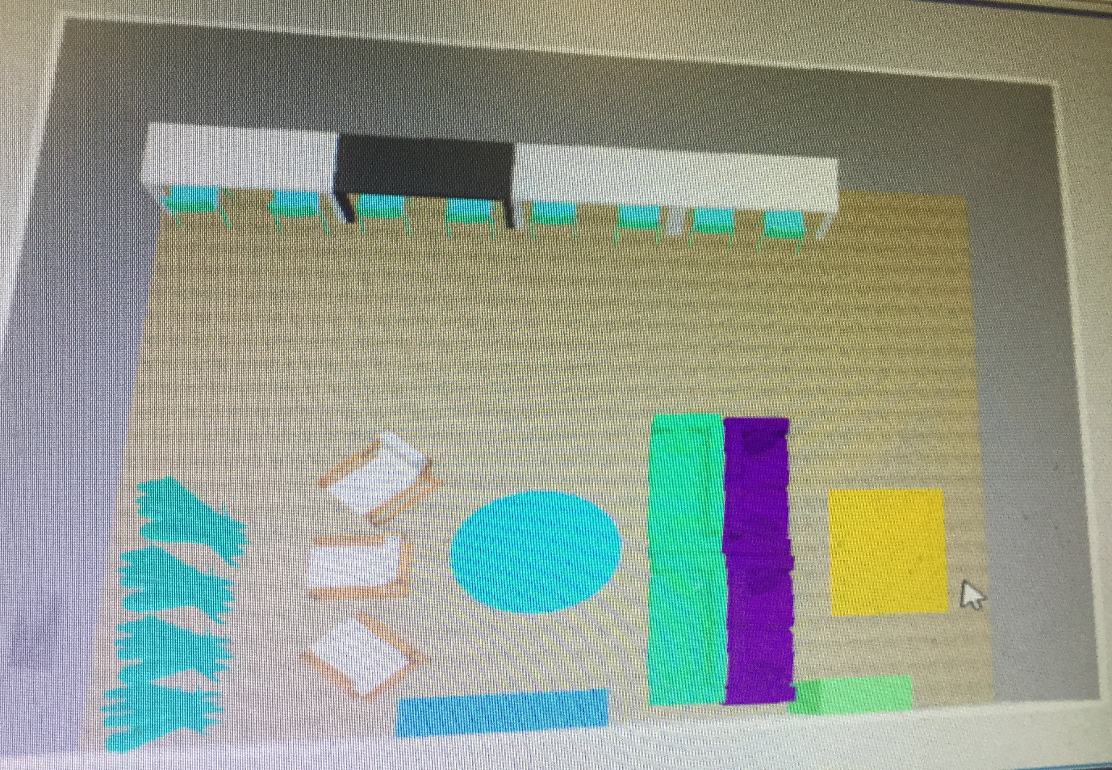
Aprendizaje competencial a través de los proyectos de aula
Lección 10:Caso práctico en la educación primaria para el desarrollo competencial.
Tema1: reflexiones finales sobre un proyecto de alumnado de 4º
9ºFAMILIA
ESCUELA
TECNOLOGÍA
Medidas y diseños
De espacios
Colaboración de la familia para diseñar en el ordenador la clase pensada.

Slide 12
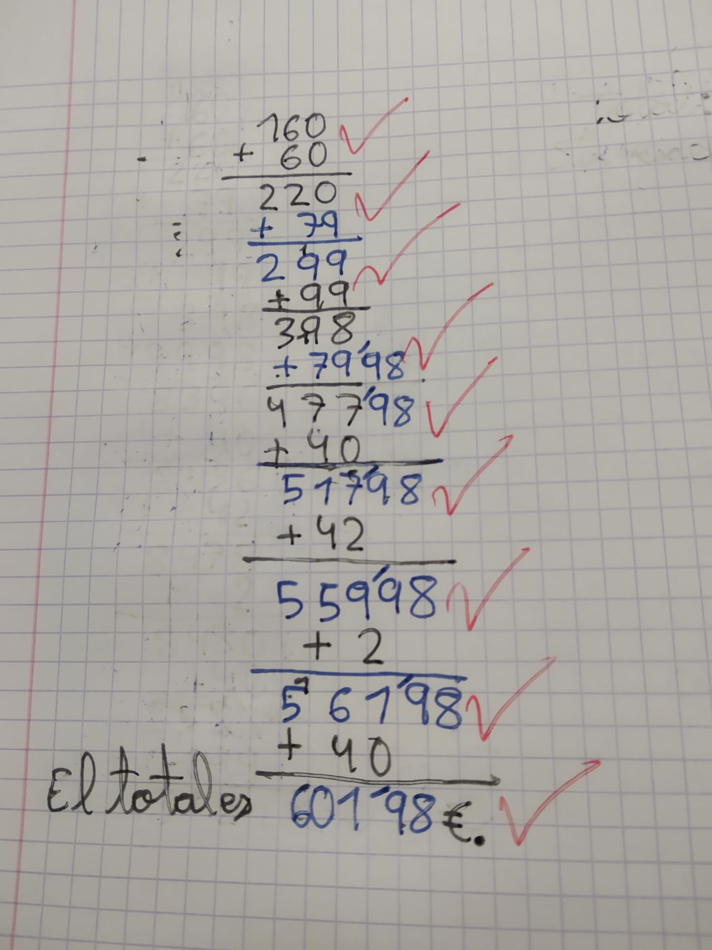
Aprendizaje competencial a través de los proyectos de aula
Lección 10:Caso práctico en la educación primaria para el desarrollo competencial.
Tema1: reflexiones finales sobre un proyecto de alumnado de 4º
10º¿Cuánto nos costará?
Cálculos
de coste

Slide 13
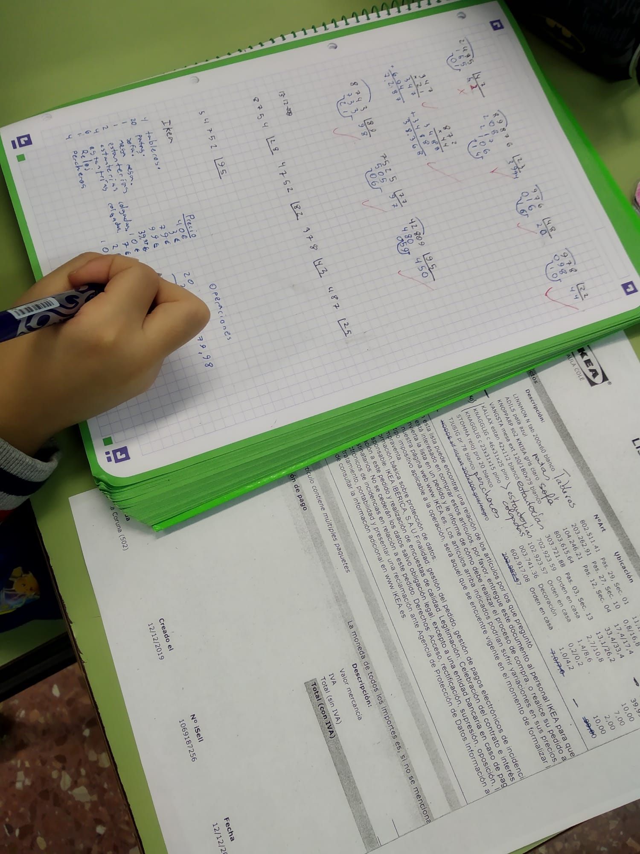
11º Diseñando para la elaboración de un “Mercadillo solidario” para recaudar fondos para la compra de los materiales.
Aprendizaje competencial a través de los proyectos de aula
Lección 10:Caso práctico en la educación primaria para el desarrollo competencial.
Tema1: reflexiones finales sobre un proyecto de alumnado de 4º

Slide 14
12º Llegaron las vacaciones y…¿Qué pasó entonces?
Aprendizaje competencial a través de los proyectos de aula
?
Lección 10:Caso práctico en la educación primaria para el desarrollo competencial.
Tema1: reflexiones finales sobre un proyecto de alumnado de 4º
?
?
?
?
?

Slide 15
EN NAVIDADES LAS FAMILIAS Y LA PROFE PREPARAN EL REGALO DE REYES

Slide 16
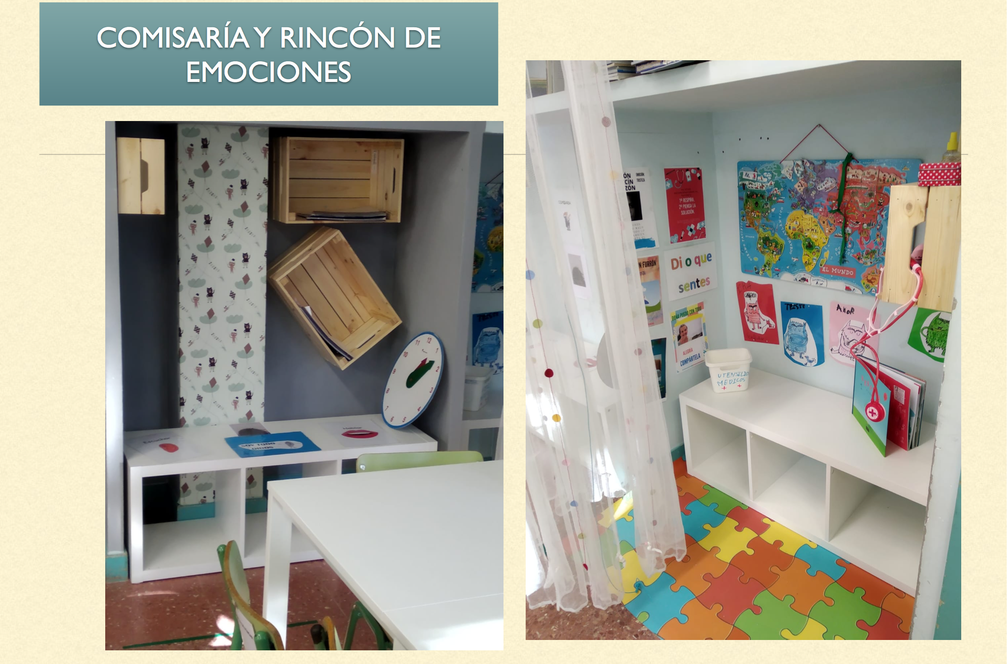
ESTE FUE EL RESULTADO…
https://www.laopinioncoruna.es/gran-coruna/2020/01/08/regalo-reyes-escolares-aula-sofa-23628236.html

Slide 17
DIFICULTADES MÁS COMUNES:
1. LOS RECURSOS MATERIALES Y PERSONALES.
2. TENER UN COMPAÑERO/S CON EL QUE COMENZAR ESTA AVENTURA.
3. MANEJAR MUY BIEN EL CURRÍCULUM DE LA ETAPA EN LA QUE TRABAJAS.
4. EL PROPIO ALUMNADO( INTERESES, GUSTOS, DIFICULTADOS Y TALENTOS)
5. EXPLICAR A LAS FAMILIAS LOS BENEFICIOS DEL ABP.
Aprendizaje competencial a través de los proyectos de aula
Lección 10:Caso práctico en la educación primaria para el desarrollo competencial.
Tema1: reflexiones finales sobre un proyecto de alumnado de 4º

Slide 18
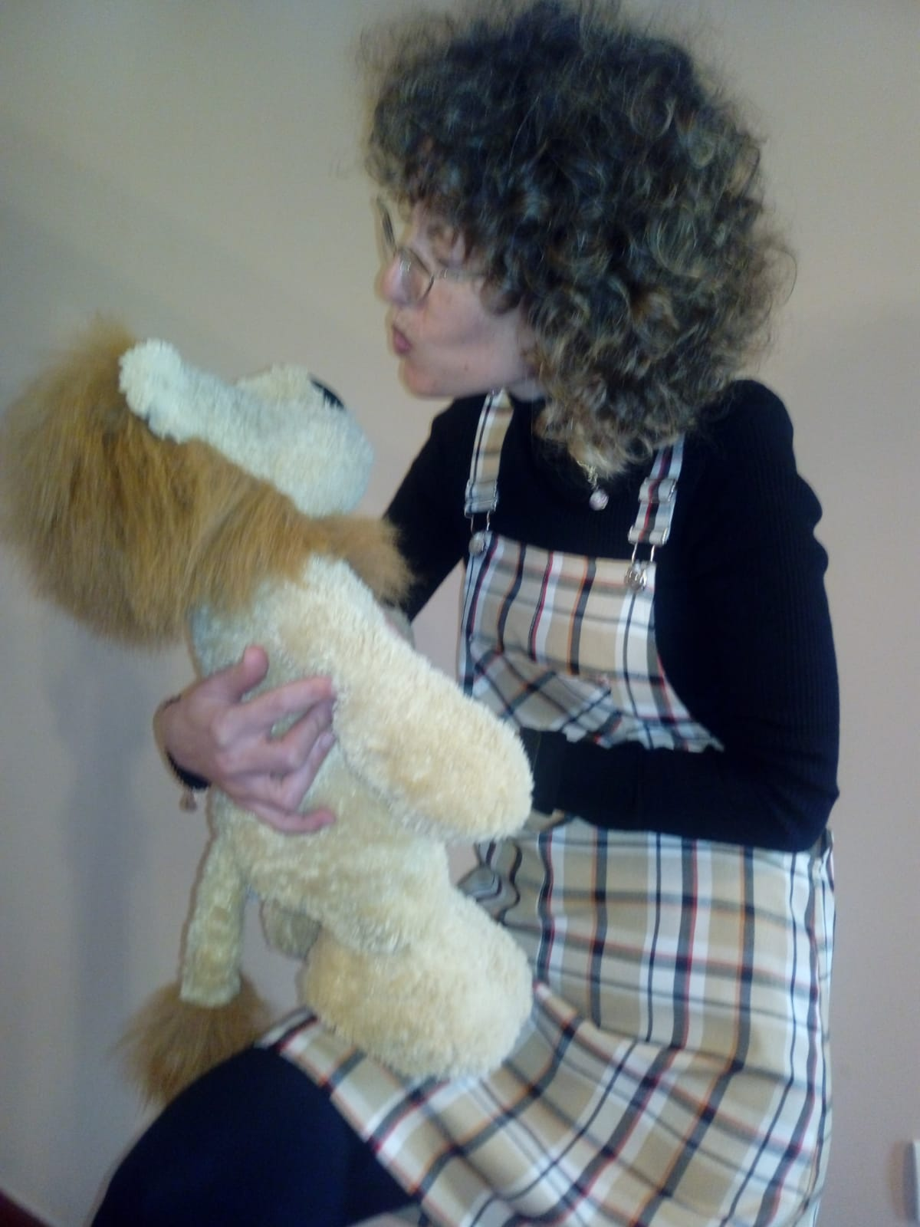
Aprendizaje competencial a través de los proyectos de aula
Lección 10:Caso práctico en la educación primaria para el desarrollo competencial.
Tema1: reflexiones finales sobre un proyecto de alumnado de 4º
EVALUACIÓN DOCENTE
No olvides EVALUAR SI HAS CONSEGUIDO CREAR…
UN AGRADABLE
CLIMA DE AULA

Slide 19
Aprendizaje competencial a través de los proyectos de aula
Lección 10:Caso práctico en la educación primaria para el desarrollo competencial.
Tema1: reflexiones finales sobre un proyecto de alumnado de 4º
EVALUACIÓN DOCENTE
No olvides EVALUAR SI…
¿MOTIVé Y ANIMÉ?
¿ESCUCHÉ?

Slide 20
Aprendizaje competencial a través de los proyectos de aula
Lección 10:Caso práctico en la educación primaria para el desarrollo competencial.
Tema1: reflexiones finales sobre un proyecto de alumnado de 4º
EVALUACIÓN DOCENTE
No olvides EVALUAR SI HAS CONSEGUIDO…
¿FORMÉ PARTE
DEL GRUPO?

Slide 21
Recuerda que…
TRABAJAR POR PROYECTOS ES VÁLIDO EN CUALQUIER ETAPA EDUCATIVA.
PARA ALGUNOS DOCENTES ES DIFÍCIL ENTENDER QUE DIVERTIRSE Y APRENDER SON PALABRAS QUE DEBEN IR JUNTAS, DE LA MANO, SIN OLVIDAR EL ESFUERZO.
COOPERAR ES LO QUE NOS HACE LLEGAR MÁS LEJOS.
LAS COMPETENCIAS SE PONEN EN JUEGO CUANDO TRABAJAS POR PROYECTOS.
LA DIVERSIDAD ENRIQUECE TU AULA: ENRIQUECE EL RESULTADO.
NO TE PREOCUPES SI AL PRINCIPIO LAS COSAS NO SALEN COMO LAS HABÍAS PENSADO, SÉ FLEXIBLE Y RESPETUOSO CONTIGO, TODO APRENDIZAJE LLEVA SU TIEMPO.
EL PROYECTO VARIARÁ A LO LARGO DE LOS MESES, AÑADIENDO NUEVAS ACTIVIDADES, O INCLUSO RESOLVIENDO NUEVAS DUDAS.

Slide 22
ENHORABUENA POR HABER LLEGADO AL FINAL
ESPERO QUE ESTE CURSO RESULTASE INTERESANTE
¡GRACIAS POR HABERNOS ESCOGIDO!

